Slide 1
ŠTĚPENÍ A SLUČOVÁNÍ JADER
aneb
Jak se dá získá energie z atomových jader

Slide 2
Štěpení těžkých jader (A > 200)
ostřelování těžkých prvků neutrony
Při každé reakci se uvolňuje velké množství energie.
Ve většině reakcí opět vznikají volné neutrony.

Slide 3
Zapiš si do sešitu:
V jádru jsou částice k sobě přitahovány velkými silami.
Při nárazu volného neutronu s dostatečnou rychlostí se jádro (např. uranu) rozštěpí na dvě části.
Při rozpadu jádra se uvolní obrovské množství energie ve formě tepla a záření.
Při štěpení se také uvolňují další volné neutrony.
Vzniká řetězová reakce.
Štěpná řetězová reakce může být řízená nebo neřízená.
Produktem štěpné reakce jsou radioizotopy.

Slide 4
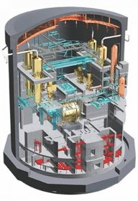
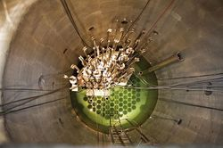
Zapiš si do sešitu:
Řízená štěpná řetězová reakce:
Část volných neutronů je zachycována moderátorem.
Moderátor zpomaluje neutrony, které ztrácí energii a nemůžou způsobit štěpení dalších jader.
Řízená reakce probíhá v jaderných reaktorech.

Slide 5
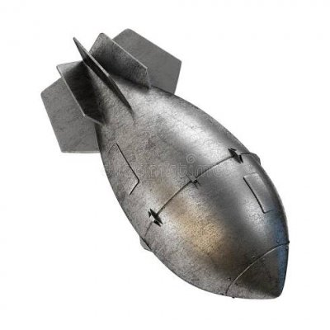
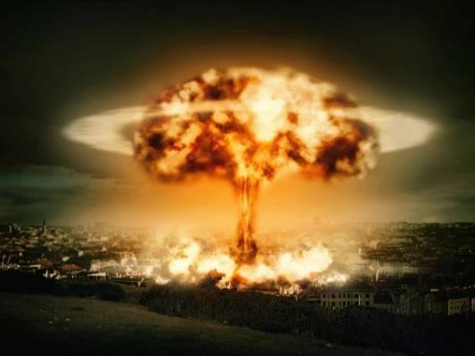
Zapiš si do sešitu:
Neřízená štěpná řetězová reakce:
Počet volných neutronů a tím i počet štěpených jader prudce narůstá.
Neřízená reakce probíhá v jaderných bombách.

Slide 6
Slučování (syntéza) lehkých jader (A << 56)
Při reakci se uvolňuje energie.
Uvolněná energie se projeví tak, že produkty reakce
mají větší kinetickou energii než jádra vstupující
do reakce.

Slide 7
Slučování (syntéza) lehkých jader (A << 56)
Při reakci se uvolňuje energie.
Uvolněná energie se projeví tak, že produkty reakce
mají větší kinetickou energii než jádra vstupující
do reakce.

Slide 8
Aby se syntéza jader uskutečnila,
d
+
+
- musí se kladně nabitá jádra vstupující do reakce
priblížit na dosah jaderných sil.
Přibližování brání elektrostatické odpuzování.

Slide 9
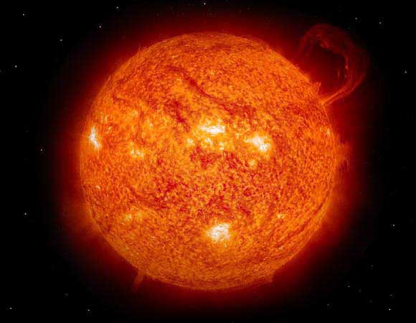
Na překonání elektrostatického odpuzovaní musí
mít částice velkou energii.
Energii získají například v horkém plynu (plazmě).
Potom mluvíme o termonukleární syntéze.
Termonukleární syntéza na Slunci

Slide 10
Zapiš si do sešitu:
Za určitých podmínek může dojít ke spojení jader.
Tento jev se nazývá slučování (syntéza).
Slučovat se mohou například jádra deuteria, tritia nebo helia.
Při vysokých teplotách dochází k termojaderné reakci.
Termojaderná reakce probíhá na Slunci a dalších hvězdách.
Některé jaderné zbraně jsou založeny také na principu termojaderné (termonukleární) reakce.

